Slide 1
Resolución de caso: diagnóstico a primera vista (ORL)
Laura Parra Navarro
Aprobado por el Dr Juan Ramón Paredes Osado
Servicio ORL - HGUA

Slide 2
Varón 49 años acude a consulta refiriendo fuerte olor rancio persistente de larga evolución con sensación de obstrucción nasal y cierta dificultad respiratoria. No dolor cervicofacial, rinorrea ni fiebre.
No RAMc ni alergias.
AP: flemón en muela superior izquierda en julio de 2018 resuelto con ATB que a posteriori inicia clínica anterior hasta la actualidad.
Tto habitual: Nasonex 50 µg nebulizado/12 h – ineficaz.
En consulta se le practica una nasofibroscopia que objetiva secreción mucopurulenta en meato medio izquierdo que cae hacia el cavum y un leve edema de mucosa en meato medio izquierdo. Sin alteraciones en fosa nasal derecha ni glóticas. Ausencia de pólipos nasales.
Se le pide TAC facial y de senos paranasales.

Slide 4
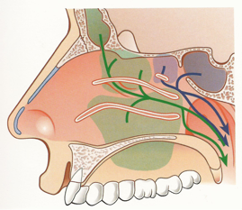
Ocupación completa del seno maxilar y frontal izquierdos en corte coronal del TAC, así como algunas celdillas etmoidales anteriores en corte transversal del TAC. Además se observa la relación directa de la muela con el seno maxilar izquierdo. TAC compatible con…
SINUSITIS CRÓNICA (>12 sem) CON PATRÓN OBSTRUCTIVO DE LA UNIDAD OSTEOMEATAL ANTERIOR DE ORIGEN ODONTÓGENO
PLAN: tratamiento con CENS y se informa al paciente de la posibilidad de que tras la qx se produzca recidiva y tengan que valorar extirparle la muela. Seguir con la pauta de corticoterapia nasal (Nasonex).

